Slide 1
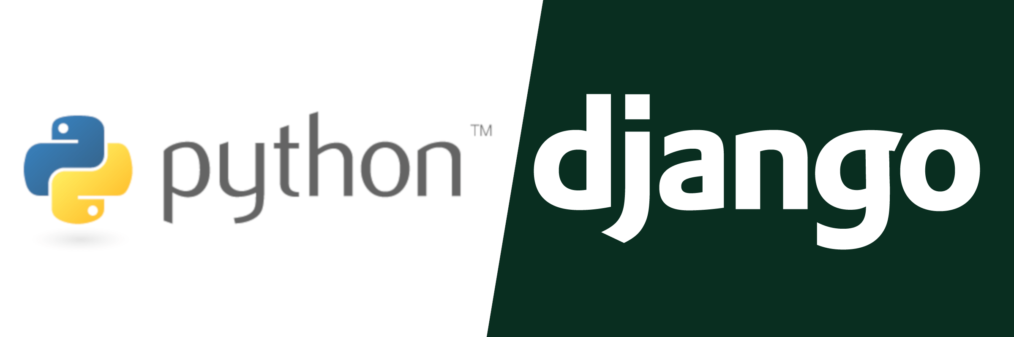


Formation Django Session I
Présenté par : JADLI AISSAM
/in/jadli-aissam-86a69843
Architecture de Django + Système ORM
jadliaissam@gmail.com

Slide 2

Django
Présentation
Architecture
Les Modèles
Django ORM
Héritage
Django est un Framework Python de haut niveau, permettant un développement rapide de sites internet, sécurisés, et maintenables. Il est gratuit, open source, a une communauté active, une bonne documentation.
Django fut développé et mis à disposition en open-source en juillet 2005 par une équipe de développeurs expérimentés. il a été conçu pour rendre les tâches habituelles du développement Web rapides et simples.

Slide 3
Caractéristiques
Présentation
Architecture
Les Modèles
Django ORM
Héritage
Complet
Maintenable
Django suit la philosophie « Battery Included" et fournit presque tout ce dont les développeurs pourraient avoir besoin
Django encourage le principe DRY en séparant le projet en différent « applications » indépendantes et réutilisables + Architecture MVT.
Sécurisé
Portable
Django fournit une protection automatique contre différent attaques courantes : injections SQL, le cross-site scripting (XSS), le cross-site request forgery (CSRF) et le clickjacking
Django est écrit en Python, qui fonctionne sous diverses plateformes.

Slide 4



Avantages et Inconvénients
Présentation
Architecture
Les Modèles
Django ORM
Héritage
Développement
Rapide

Déploiement
Sécurité Renforcée
✴
Tâches Planifiés
Performances Solides

Monolithique

Slide 5

Who uses Django ?
Présentation
Architecture
Les Modèles
Django ORM
Héritage

Slide 6
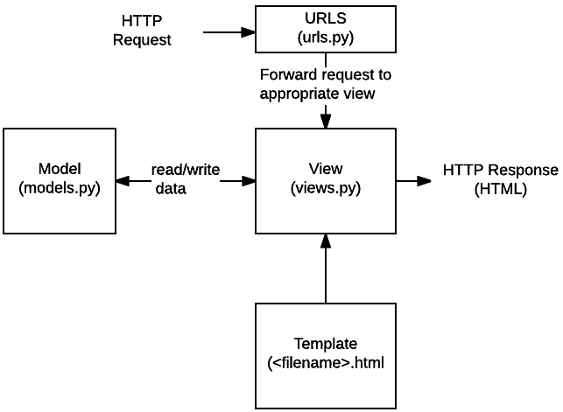
Architecture
Présentation
Architecture
Les Modèles
Django ORM
Héritage
URLs
Modèles
Vues
Templates
Django mentionne cette organisation sous le nom d'architecture « Model-View-Template »

Slide 7
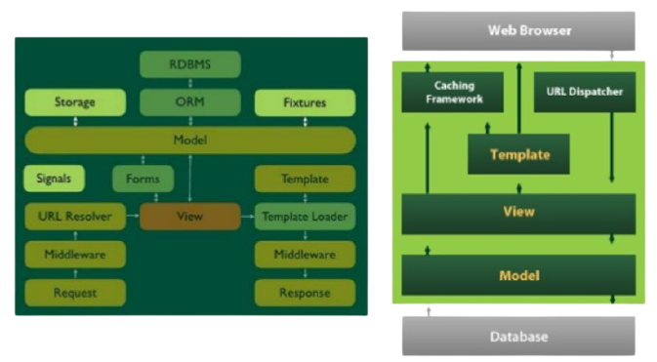
Architecture
Présentation
Architecture
Les Modèles
Django ORM
Héritage

Slide 8

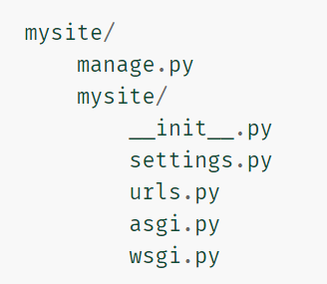

Installation
Présentation
Architecture
Les Modèles
Django ORM
Héritage
Création d’un projet

Slide 9


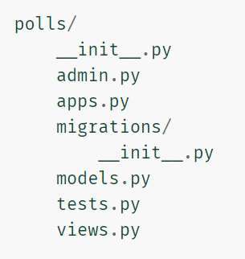

Lancement du projet
Présentation
Architecture
Les Modèles
Django ORM
Héritage
Création d’une application

Slide 10
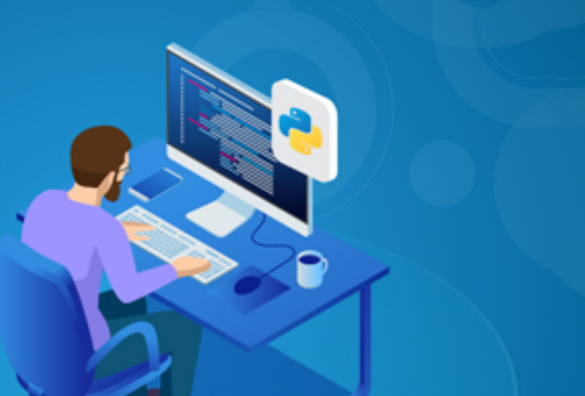


TRAVAUX PRATIQUES

Slide 11
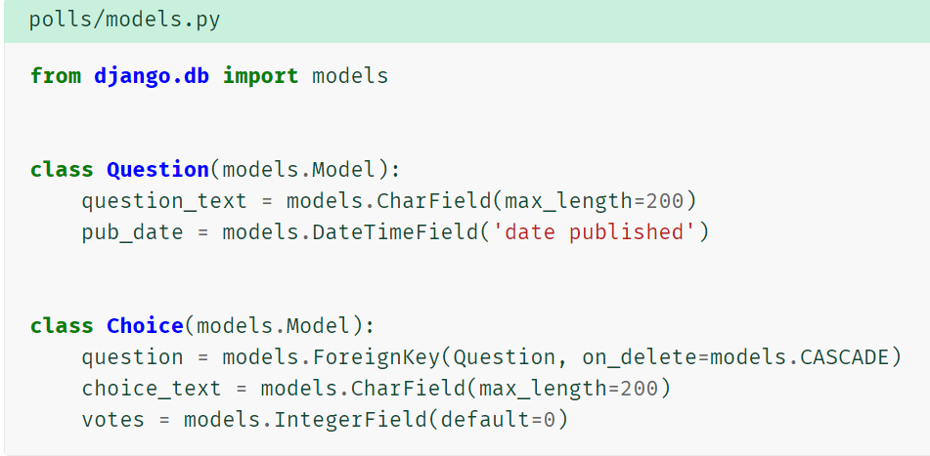
Les Modèles
Présentation
Architecture
Les Modèles
Django ORM
Héritage
Un modèle est la source d’information unique et définitive pour vos données. Il contient les champs essentiels et le comportement attendu des données que vous stockerez.

Slide 12
Les Champs (Fields)
Présentation
Architecture
Les Modèles
Django ORM
Héritage
Un champs dans un modèle Django représente généralement une colonne dans la table du modèle. Plusieurs Types existent pour répondre à tous les besoins:
# Les Types Numériques
AutoField : Stocke un entier qui incrémente auto (INT+AUTO_INCREMENT)
IntegerField : Stocke un entier (INT)
FloatField : Stocke un entier qui incrémente auto (FLOAT)

Slide 13
Les Champs (Fields)
Présentation
Architecture
Les Modèles
Django ORM
Héritage
# Les Types String
TextField : Stocke un Texte de taille quelconque. (TEXT)
CharField : pour le stockage des chaînes de caractères à taille variable. Possède un argument obligatoire qui est la taille maximale (max_length). (VARCHAR)
EmailField : Stocke un E-mail (après validation). (VARCHAR)
URLField : Stocke un Texte de taille quelconque. (VARCHAR)
# Le Type Boolean
BooleanField : Stocke True/False (convenable pour les checkboxes) (BOOLEAN)

Slide 14
Les Champs (Fields)
Présentation
Architecture
Les Modèles
Django ORM
Héritage
# Les Types File
FileField : Stocke le chemin d’un Fichier de nature quelconque. (VARCHAR)
ImageField : Stocke le chemin d’un fichier Image (VARCHAR)
# Les Types date/Time
DateField : Stock une instance de type date (DATE)
DateTimeField : Stocke une instance de type datetime. (DATETIME)

Slide 15
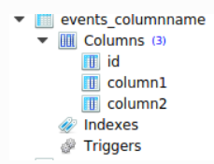

Options des Champs
Présentation
Architecture
Les Modèles
Django ORM
Héritage
Les options de champ sont utilisées pour personnaliser et mettre des contraintes sur les lignes de la table. Chaque champ prend certains arguments spécifiques au champ.
Exemples
max_length : spécifie la taille du champ CharField.
null : Pour stocker des valeurs NULL dans la base de données
blank : Si True, le champ peut être vide. La valeur par défaut est Faux
default : stocke la valeur par défaut d'un champ
Unique : Si True, Met une contrainte de clé unique pour une colonne
db_column : spécifie le nom de la colonne dans la BD

Slide 16
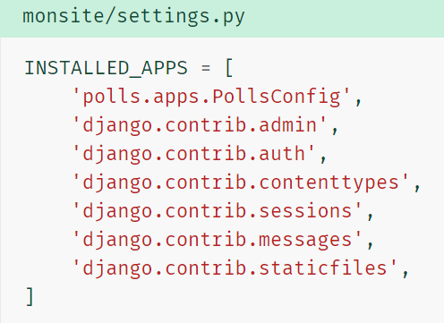
Activation des modèles
Présentation
Architecture
Les Modèles
Django ORM
Héritage
Pour inclure une application et ses modèles dans un projet, nous avons besoin d’ajouter une référence à sa classe de configuration dans le réglage INSTALLED_APPS.

Slide 17
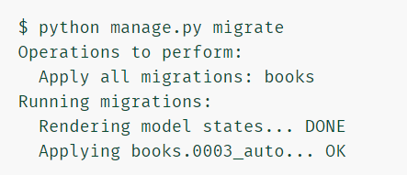
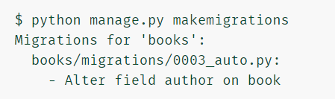
Les Migrations
Présentation
Architecture
Les Modèles
Django ORM
Héritage
Les migrations sont la manière par laquelle Django propage des modifications que vous apportez à des modèles (ajout d’un champ, suppression d’un modèle, etc.) dans un schéma de base de données. Elles sont conçues pour être quasiment automatiques.

Slide 18
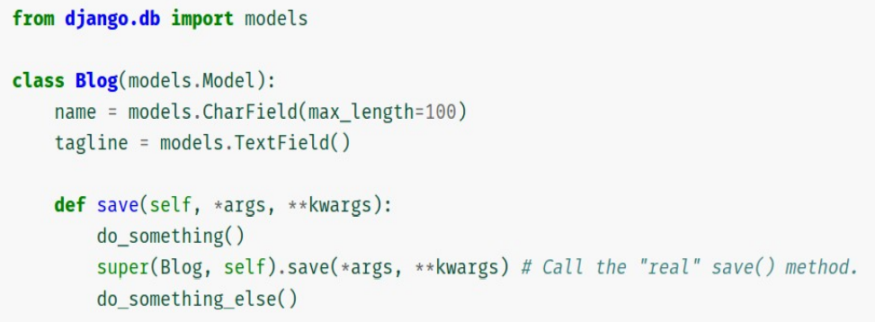
Méthodes de Model
Présentation
Architecture
Les Modèles
Django ORM
Héritage
Il existe des méthodes de modèle prédéfinies qui encapsulent le comportement de la base de données que vous pouvez remplacer pour le personnaliser.
Parmi les méthodes de modèle prédéfinies : save(), delete(), pre_save(), pre_delete() etc.

Slide 19
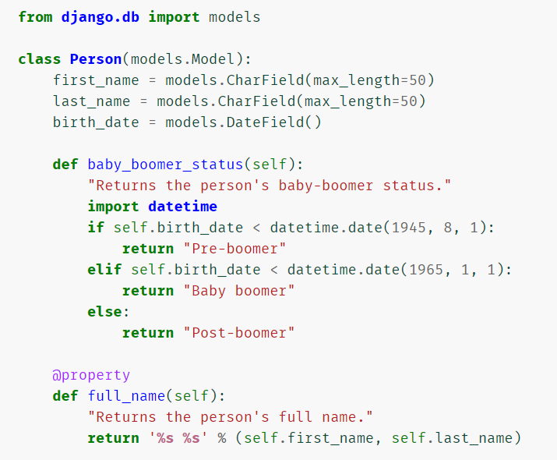
Méthodes de Model
Présentation
Architecture
Les Modèles
Django ORM
Héritage
Pour ajouter des fonctionnalités à vos objets, définissez des méthodes personnalisées dans le modèle.
Les méthodes de modèles peuvent être utilisées de deux façons :
En tant que méthodes
En tant que des propriétés (property)

Slide 20
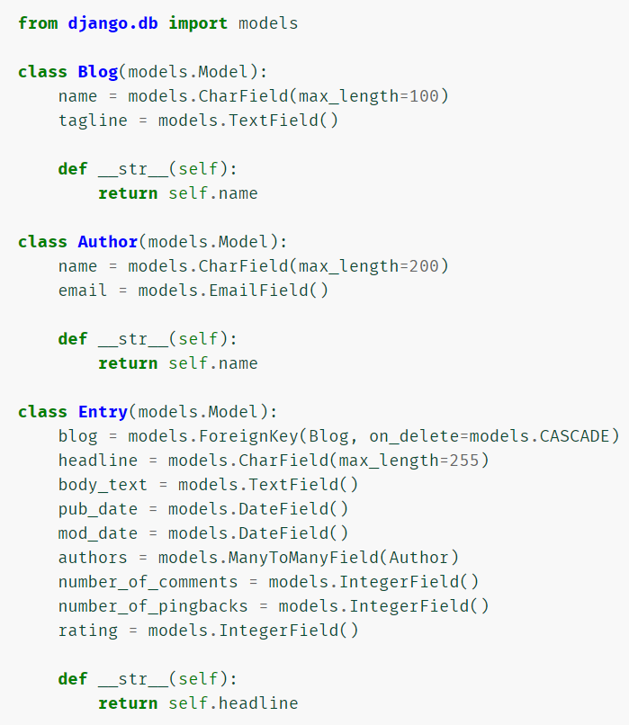
Création de requêtes
Présentation
Architecture
Les Modèles
Django ORM
Héritage
Une fois les modèles de données créés, Django offre automatiquement une API d’abstraction de base de données qui permet de créer, obtenir, mettre à jour et supprimer des objets.
Exemple : Modèles d’application de Blog

Slide 21
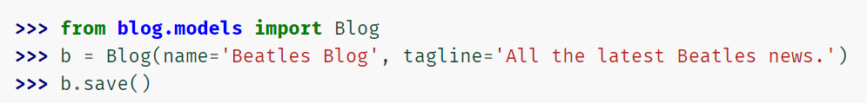

Création d’objets
Présentation
Architecture
Les Modèles
Django ORM
Héritage
Pour créer un objet, créez une instance de la classe de modèle en utilisant des paramètres nommés, puis appelez save() pour l’enregistrer dans la base de données.
Vous pouvez également appeller directement la méthode create().

Slide 22

Mise à Jour
Présentation
Architecture
Les Modèles
Django ORM
Héritage
Pour enregistrer les modifications d’un objet existant dans la base de données, on utilise également la méthode save().
Django vérifie l’existence d’une clé primaire (pk) dans l’objet pour décider est-ce qu’il s’agit de nouvelle insertion ou de mise à jour.
Pour mettre à jour la valeur d’un certain champ pour tous les objets d’un QuerySet, utiliser la méthode update() du QuerySet.

Slide 23
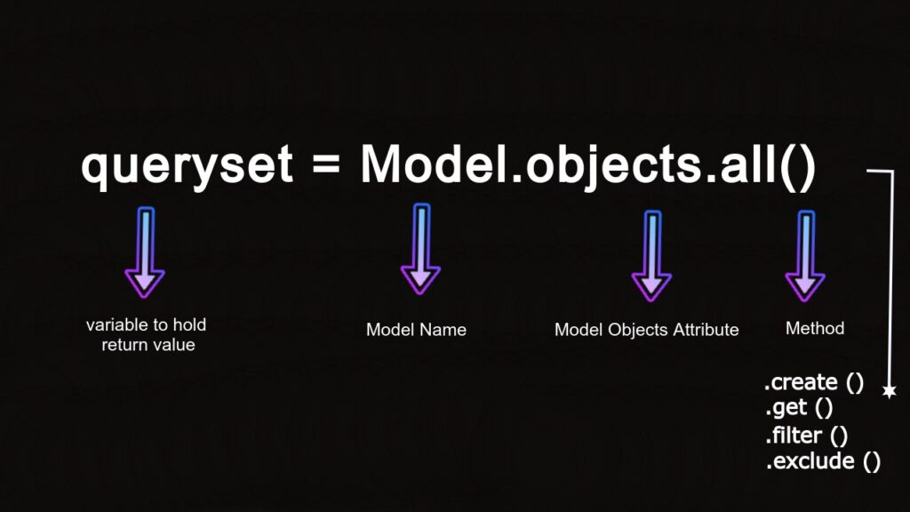
QuerySet
Présentation
Architecture
Les Modèles
Django ORM
Héritage
Pour extraire des objets de la base de données, on doit construire un QuerySet qui représente une collection d’objets de la BD.
Il peut comporter zéro, un ou plusieurs filtres. En termes SQL, un QuerySet équivaut à une commande SELECT et un filtre correspond à une clause restrictive telle que WHERE ou LIMIT.

Slide 24
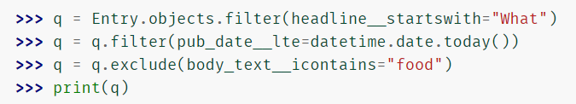
Les objets QuerySet sont différés
Présentation
Architecture
Les Modèles
Django ORM
Héritage
Les QuerySets sont différés (« lazy » en anglais) ; la création d’un QuerySet ne génère aucune activité au niveau de la base de données. Vous pouvez empiler les filtres toute la journée, Django ne lance aucune requête tant que le QuerySet n’est pas évalué.
Malgré le fait que ceci ressemble à trois interrogations de la base de données, en réalité une seule interrogation est faite, à la dernière ligne (print(q)).

Slide 25

Sélection
Présentation
Architecture
Les Modèles
Django ORM
Héritage
La façon la plus simple d’obtenir des objets d’une table est de tous les sélectionner. Pour ce faire, utilisez la méthode all().
le plus souvent, seul un sous-ensemble de tous les objets devra être sélectionné.
Les deux façons les plus utilisées pour affiner un QuerySet sont :
filter(**kwargs)
exclude(**kwargs)

Slide 26
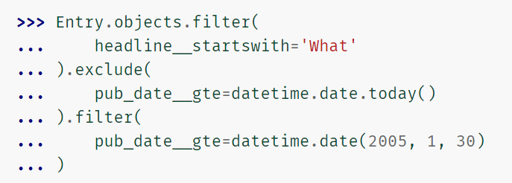
Sélection avec Enchaînement des Filtres
Présentation
Architecture
Les Modèles
Django ORM
Héritage
Le résultat de l’exécution d’un QuerySet est lui-même un QuerySet, il est donc possible d’enchaîner les filtrages successifs. Par exemple :

Slide 27




Sélection avec Limit
Présentation
Architecture
Les Modèles
Django ORM
Héritage
Utilisez un sous-ensemble de la syntaxe Python de segmentation des listes pour restreindre un QuerySet à un certain nombre de résultats. C’est l’équivalent des clauses SQL LIMIT et OFFSET. On peut utiliser également la méthode get().

Slide 28
GET vs FILTER
Présentation
Architecture
Les Modèles
Django ORM
Héritage
filter() renvoie toujours un QuerySet, même si la requête ne renvoie qu’un seul objet ou même vide, le QuerySet ne contiendra simplement qu’un seul élément ou sera vide.
Si vous savez certainement qu’un seul objet correspondra à la requête, vous pouvez utiliser la méthode get() qui renvoie directement l’objet.
Remarques concernant la méthode get()
Si l’objet recherché n’existe pas, une exception de type DoesNotExist est levé
Si plusieurs objets correspondent à la recherche, une exception de type MultipleObjectsReturned est levée.

Slide 29
Sélection avec Recherche dans les champs
Présentation
Architecture
Les Modèles
Django ORM
Héritage
La recherche dans les champs est ce qui constitue le cœur des clauses SQL WHERE. La syntaxe s’exprime par des paramètres nommés dans les méthodes filter(), exclude() et get() du QuerySet.

Slide 30
Sélection avec Recherche dans les champs
Présentation
Architecture
Les Modèles
Django ORM
Héritage
Les paramètres nommés de base de ces requêtes prennent la forme champ__typerequete = valeur (il s’agit d’un double underscore).
Les mots clés de recherche incluent : contains, icontains, lte, gte, lt, gt, startswith, endswith, isnull, ..etc.
N.B: Si vous fournissez un paramètre nommé non valide, la fonction de recherche signalera une exception de type TypeError.

Slide 31
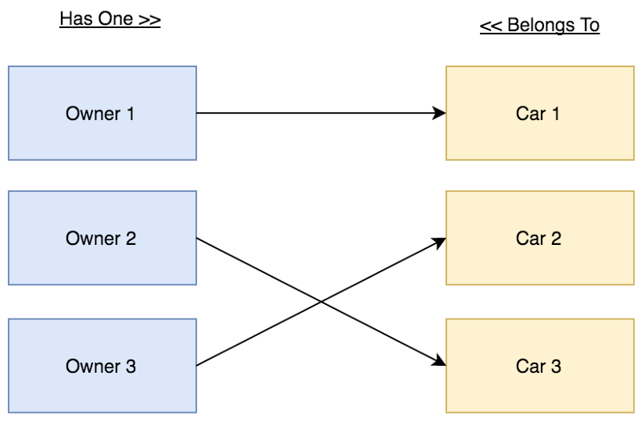
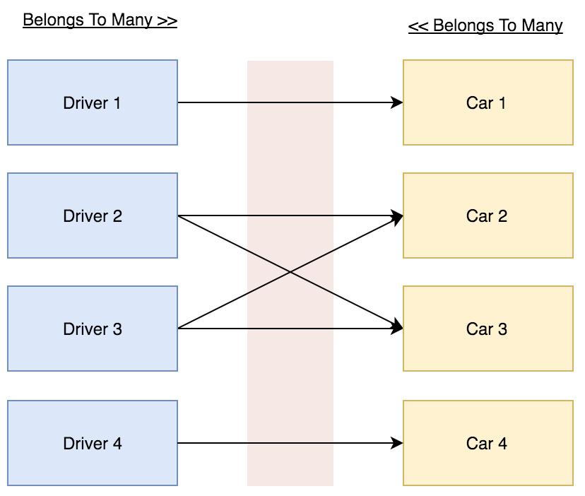
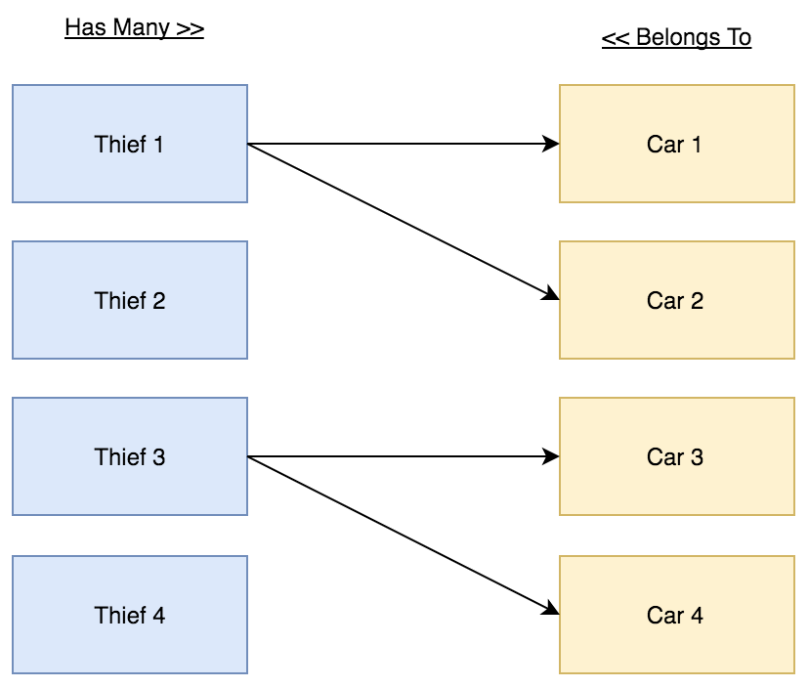
Relations
Présentation
Architecture
Les Modèles
Django ORM
Héritage
la puissance des base de données relationnelles se trouve dans les liaisons entre tables. Parmi relations les plus courantes proposé par Django :
Relation OneToOne
Relation ManyToOne
Relation Many-To-Many

Slide 32
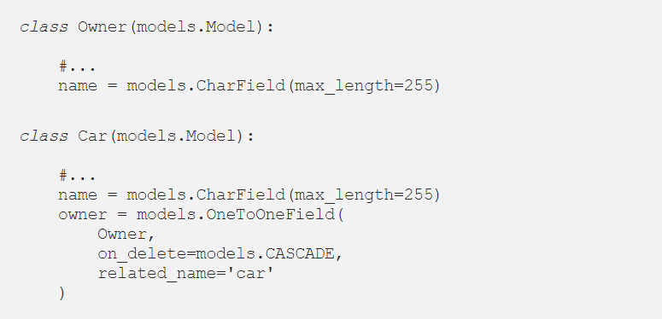
OneToOne
Présentation
Architecture
Les Modèles
Django ORM
Héritage
Pour définir une relation un-à-un, utilisez OneToOneField. Son utilisation est pareille à celle des autres types de champs Field: il s’agit d’un attribut de classe d’un modèle.

Slide 33
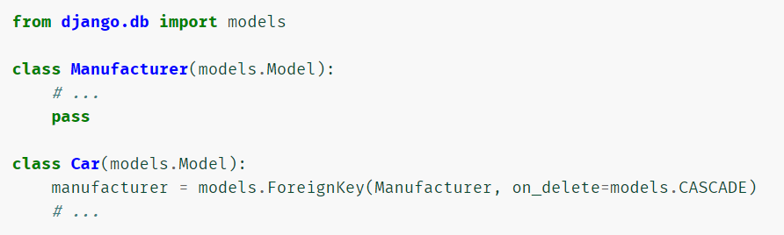
ManyToOne
Présentation
Architecture
Les Modèles
Django ORM
Héritage
Pour définir une relation plusieurs-à-un, utilisez le champ ForeignKey.
ForeignKey exige un paramètre positionnel obligatoire : la classe à laquelle le modèle est lié.

Slide 34
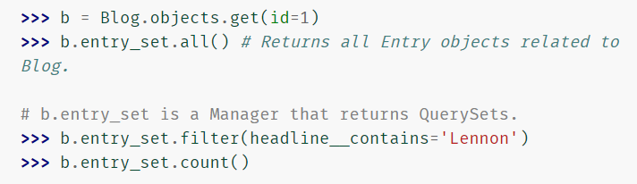
ManyToOne : Accès Inverse
Présentation
Architecture
Les Modèles
Django ORM
Héritage
Si un modèle possède un champ ForeignKey, les instances du modèle de clé étrangère auront accès à un Manager renvoyant toutes les instances du premier modèle. Par défaut, ce Manager se nomme XXX_set, où XXX est le nom du modèle source en minuscules. Ce Manager renvoie des objets QuerySet, qui peuvent être filtrés et manipulés

Slide 35
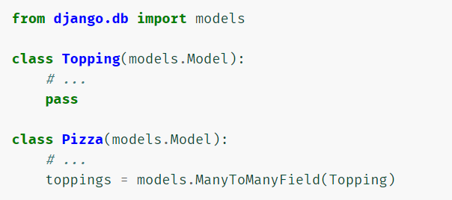
ManyToMany
Présentation
Architecture
Les Modèles
Django ORM
Héritage
Pour définir une relation plusieurs-à-plusieurs, utilisez le champ ManyToManyField.
ManyToManyField exige un paramètre positionnel obligatoire : la classe à laquelle le modèle est lié.

Slide 36
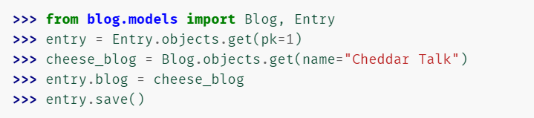
ORM et Relations
Présentation
Architecture
Les Modèles
Django ORM
Héritage
La mise à jour d’un champ ForeignKey fonctionne exactement de la même façon que l’enregistrement d’un champ normal, attribuez un objet du bon type au champ en question puis sauvegarder la modification.

Slide 37
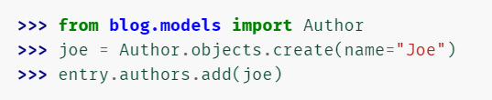
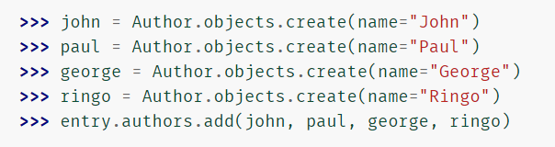
ORM et Relations
Présentation
Architecture
Les Modèles
Django ORM
Héritage
La mise à jour d’un champ ManyToManyField fonctionne un peu différemment ; utilisez la méthode add() du champ pour ajouter un ou plusieurs enregistrement à la relation.

Slide 38
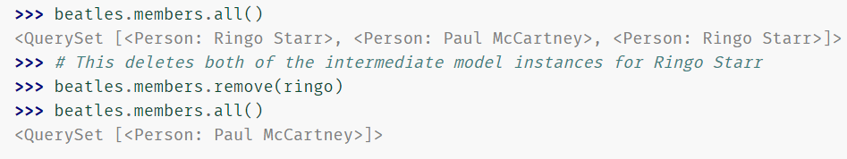
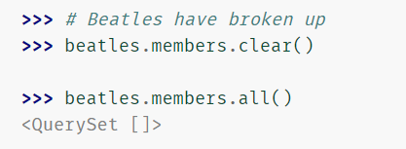
ORM et Relations
Présentation
Architecture
Les Modèles
Django ORM
Héritage
utilisez la méthode remove() du champ pour supprimer un ou plusieurs enregistrement de la relation, ou clear() pour vider toutes les relations.

Slide 39
Recherches traversant les relations
Présentation
Architecture
Les Modèles
Django ORM
Héritage
Django offre une approche puissante et intuitive pour « suivre » les relations dans les recherches, se chargeant automatiquement des JOIN SQL en arrière-plan.
Pour atteindre une relation, utilisez les noms de champ qui servent de relation vers d’autres modèles, séparés par des doubles underscore, jusqu’à atteindre le champ souhaité.

Slide 40


Suppression
Présentation
Architecture
Les Modèles
Django ORM
Héritage
La méthode de suppression se nomme delete(). Cette méthode supprime immédiatement l’objet et renvoie le nombre d’objets supprimés ainsi qu’un dictionnaire avec le nombre de suppressions par type d’objet.
Il est aussi possible de supprimer des objets groupés. Chaque QuerySet comporte une méthode delete() qui supprime tous les objets contenus dans l’objet QuerySet.

Slide 41
TRAVAUX PRATIQUES

Slide 42
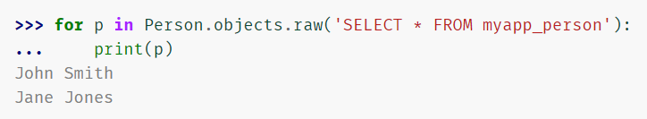
SQL Brut
Présentation
Architecture
Les Modèles
Django ORM
Héritage
Django propose deux manières d’exécuter des requêtes SQL brutes :
utiliser la fonction raw() pour exécuter des requêtes brutes et renvoyer des instances de modèles.
Outrepasser complètement la couche des modèles et exécuter directement du code SQL personnalisé.

Slide 43
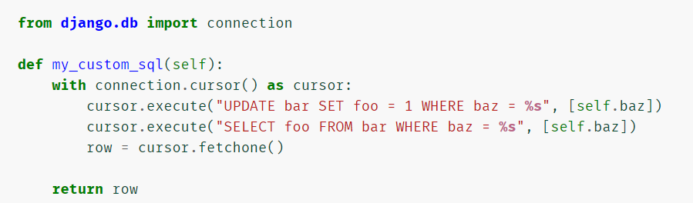
SQL Brut
Présentation
Architecture
Les Modèles
Django ORM
Héritage
Il est toujours possible d’accéder directement à la base de données, outrepassant complètement la couche des modèles.

Slide 44
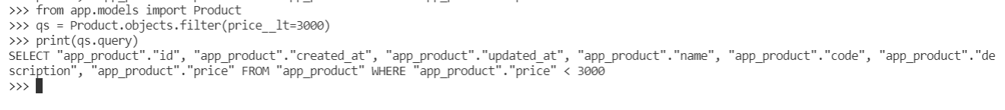
Code SQL
Présentation
Architecture
Les Modèles
Django ORM
Héritage
Vous pouvez inspecter à tout moment le code SQL d’un QuerySet en affichant le contenu de l’attribut query.
Le nom de la table du modèle est la concaténation entre le nom de l’application et le nom du modèle. Vous pouvez personnaliser le nom de la table en utilisant l’attribut db_table dans la classe Meta du modèle.

Slide 45
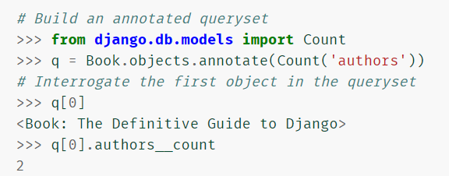
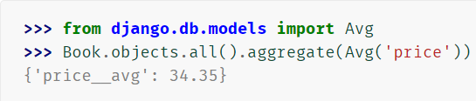
Agrégation
Présentation
Architecture
Les Modèles
Django ORM
Héritage
Django propose deux manières de générer des agrégations :
Génération d’un résumé des valeurs d’un QuerySet entier (aggregate())
Génération de valeurs agrégées pour chaque élément d’un QuerySet (annotate())

Slide 46

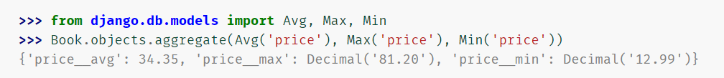
Aggregate
Présentation
Architecture
Les Modèles
Django ORM
Héritage
Plusieurs fonctions d’agrégation sont disponible sur un QuerySet:
Count()
Avg()
Min()
Max()
Sum()
Variance()

Slide 47
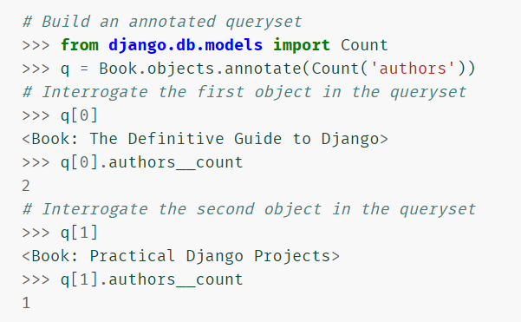
Annotate
Présentation
Architecture
Les Modèles
Django ORM
Héritage
La syntaxe des annotations est identique à celle utilisée pour les clauses aggregate(). Chaque paramètre d’annotate() décrit une valeur agrégée à calculer.

Slide 48
Héritage des Modèles
Présentation
Architecture
Les Modèles
Django ORM
Héritage
Dans Django, l’héritage de modèle fonctionne de manière presque identique à l’héritage des classes tel qu’il se pratique en Python, à condition que que la classe de base doit être une sous-classe de django.db.models.Model.
Deux cas d’usage sont communes:
Vous voulez avoir les mêmes attributs dans plusieurs modèles => Classes abstraites
vous souhaitez que le nouveau modèle dispose de sa propre table de base de données => Héritage multi-table.

Slide 49
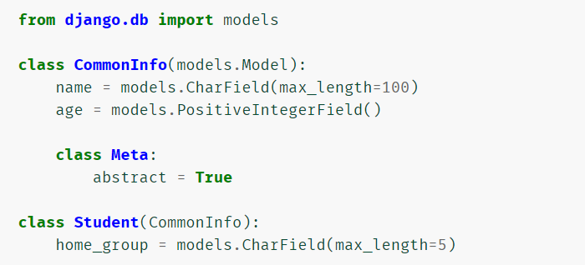
Classes de base abstraites
Présentation
Architecture
Les Modèles
Django ORM
Héritage
Les classes de base abstraites sont utiles lorsque vous souhaitez regrouper certaines informations communes à un ensemble de modèles.

Slide 50
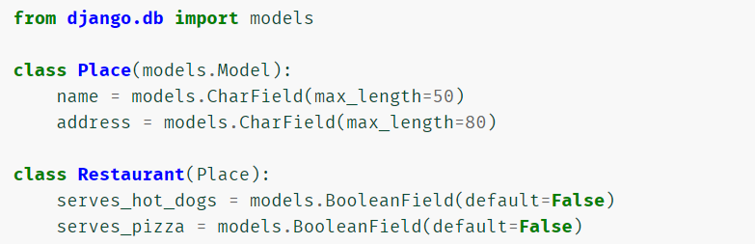
Héritage multi-table
Présentation
Architecture
Les Modèles
Django ORM
Héritage
Le deuxième type d’héritage de modèle pris en charge par Django est lorsque chaque modèle d’une hiérarchie est lui-même un modèle à part entière. À chaque modèle correspond une table de base de données qui peut être interrogée et créée individuellement.

Slide 51
TRAVAUX PRATIQUES

